Slide 1
Проект «День народного единства»
Муниципальное бюджетное дошкольное образовательное учреждение
«Детский сад №45»
города Саров Нижегородской области
Выполнили:
Борискова О.С.
Пахунова Ю.Е.
2017 г.

Slide 2
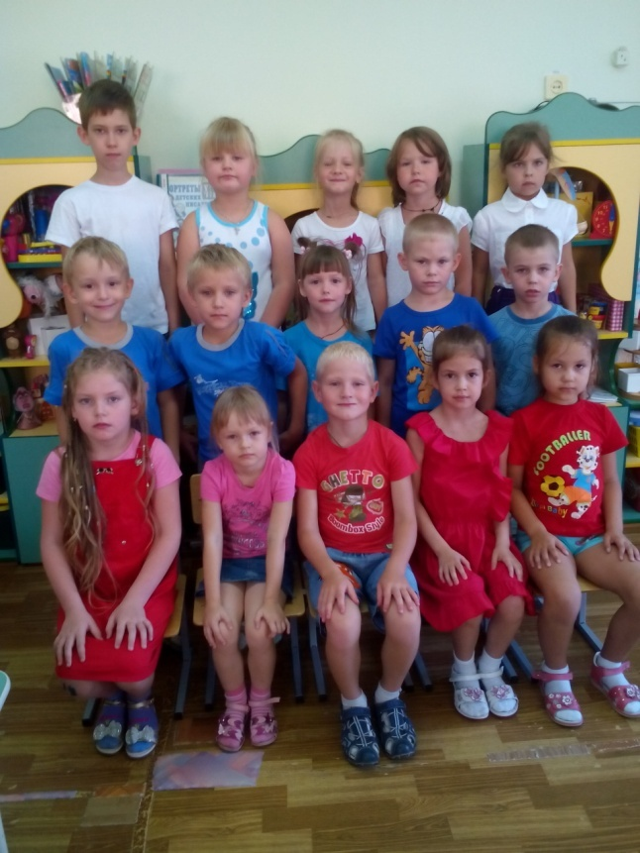
Участники проекта: дети подготовительной группы, воспитатели, родители
Вид проекта: познавательно-продуктивный.

Slide 3
Актуальность проблемы:
Основы патриотизма начинают формироваться в дошкольном возрасте, и именно в этот период закладывается интерес, уважение и любовь к своей Родине – месту, где родился, к своему родному городу. Любовь маленького ребёнка к Родине начинается с отношения к самым близким людям – отцу, матери, бабушке, дедушке, с любви к своему дому, к улице, на которой он живёт, к детскому саду, городу. Формирование у детей любви к Родине это – накопление ими социального опыта жизни о России, о своём городе, усвоение принятых в нём норм поведения, взаимоотношений, приобщение к миру его культуры. И одна из важных наших задач воспитать в детях бережное отношение ко всему тому, что их окружает, осознать себя частью города, страны; заложить фундамент личности в ребёнке.
При рассматривании альбома о Москве дети обратили внимание на фотографию, на которой изображен памятник К.Минину и Д.Пожарскому. Им стало интересно, кто это. Было много предположений: русские богатыри, ученые, писатели, путешественники. Возник у детей вопрос. Почему этим людям поставили памятник?

Slide 4
Цель проекта:
Задачи проекта:
формирование патриотизма у детей, приобщение к истории России,
формирование первичных основ национального самосознания и исторической памяти.
Расширить представления детей о национальных праздниках.
Познакомить детей с праздником «День народного единства».
Формировать первичные ценностные представления о России, как о многонациональной, но единой стране.
Воспитание любви и уважения к русским национальным героям.
Развивать умения детей в продуктивной и других видах детской деятельности.
Вовлечь родителей в активное сотрудничество.

Slide 5
Этапы работы по проекту
I этап - организационный (подготовительный)
Источник знаний
Родители, бабушки и дедушки
Журналы
Книги
Интернет
Библиотека
Воспитатели
поисковая работа по набору иллюстраций о Дне народного единства;
подбор художественной
литературы;
беседы с детьми о Дне народного единства;
подбор игр;
подборка мультфильмов;
пополнение развивающей среды группы: государственная символика России, края, города;

Slide 6
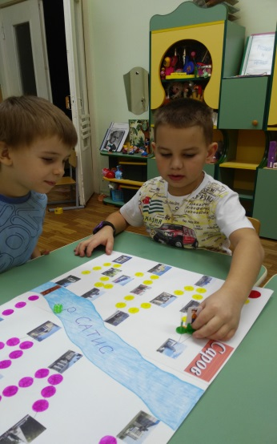
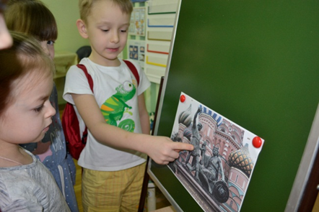
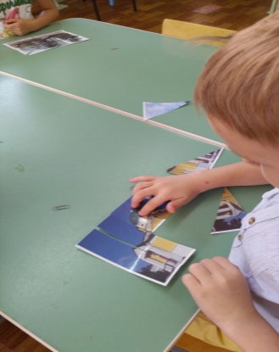
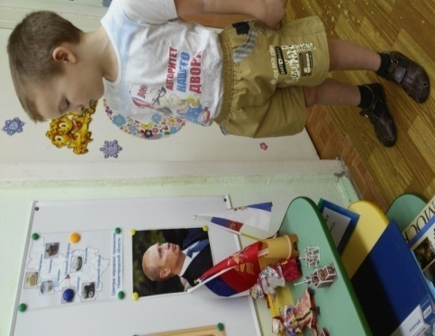
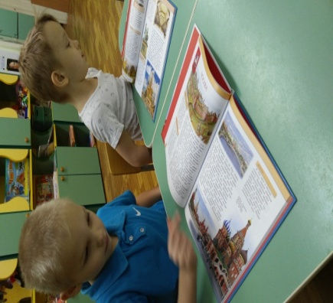
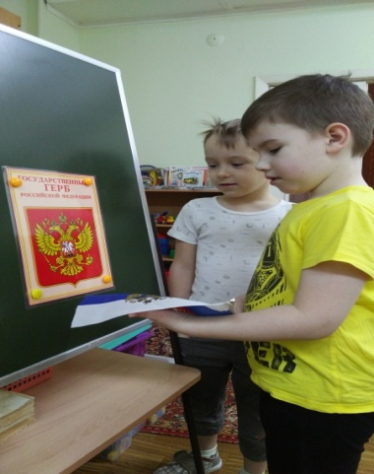

Slide 7
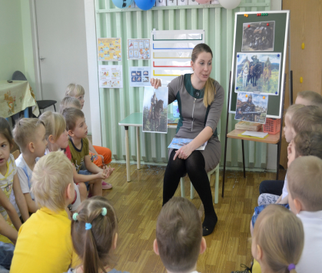
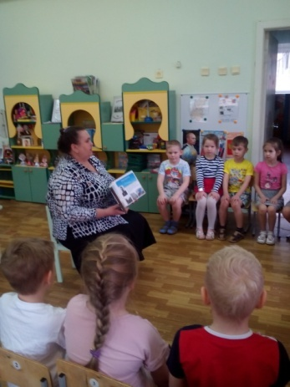
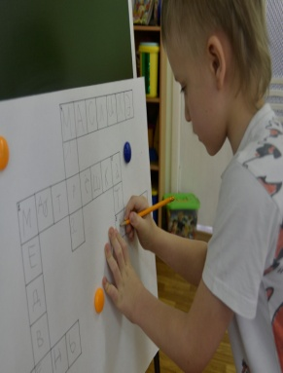
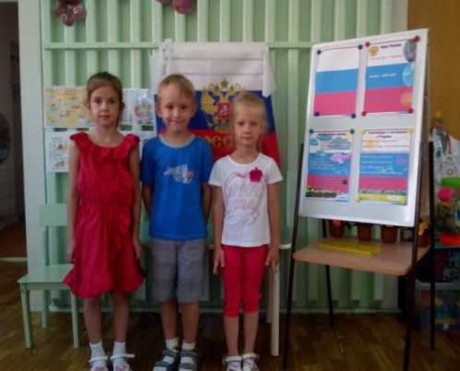
II этап – выполнение проекта
Были проведены занятия:
«Начало смутного времени»,
«Народное единство»,
«Памятник Минину и Пожарскому в Москве».
Беседы:
«День народного единства»,
«Что для нас Родина»,
«Что означает – народное единство»,
«Мой родной город. Его «изюминка».
Свободное общение:
«Кто такие - Минин и Пожарский?»,
«Что такое «народное единство» и где оно проявлялось ещё»,
«Мы такие все разные – давайте, будем дружить».

Slide 8
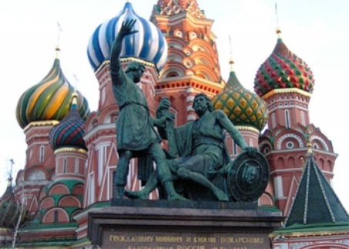
Рассматривание иллюстраций

Slide 9
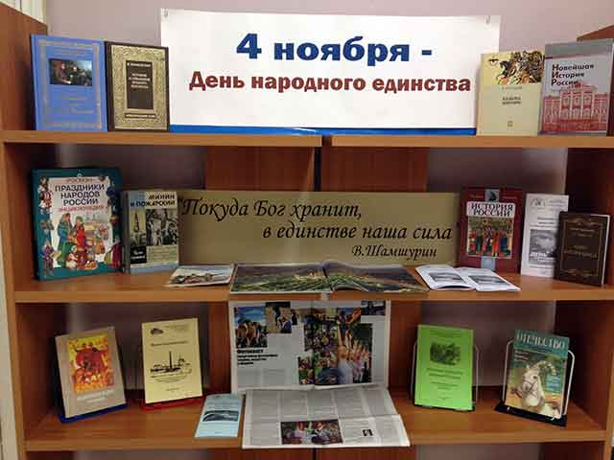
Чтение художественной литературы
Ю. Этин "Край, в котором ты живешь",
К.Ушинский "Наше Отечество" (отрывок),
З.Александрова "Родина"
В Степанов "Моя Родина-Россия"
Н. Майданик "Единство навсегда",
"День народного единства",
" Призывная"
В.Степанов "Моя Россия",
Е. Запесочная "Мы живем в России",
Д.Денисова "Московский Кремль",

Slide 10
Слушание музыки:
Кабалевский Д. «Походный марш», «Кавалерийская»,
Струве Г. «Моя Россия»,
Тиличеева Е. «Марш»,
Прокофьев С. «Марш».
«Гимн России» музыка
А. Александрова , слова С. Михалкова
Просмотр мультфильмов:
«История возникновения праздника».
«День народного единства».
«День народного единства. Исторические корни праздника».
«День народного единства. История Минина и Пожарского».
«Всем миром».
«Илья Муромец и Соловей Разбойник» (домашний просмотр)

Slide 11
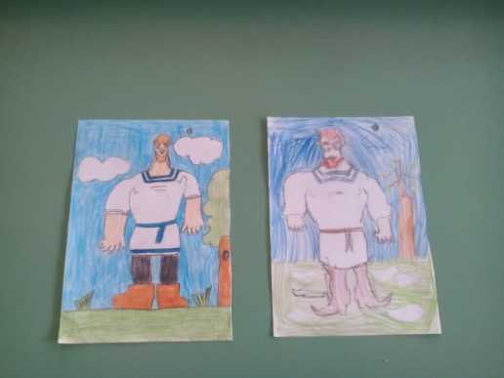
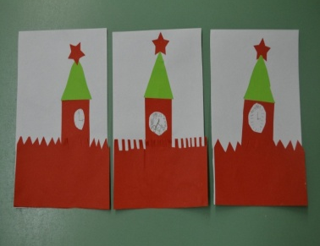
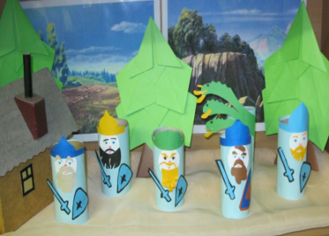
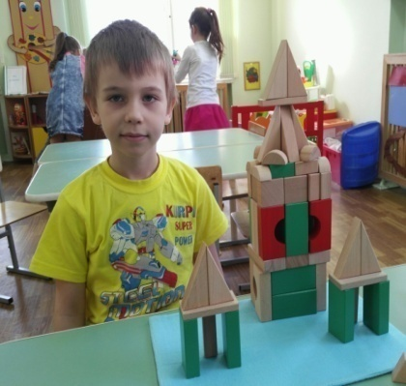
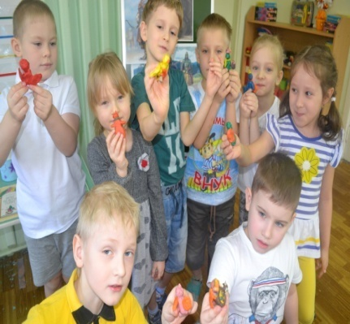
Продуктивная деятельность:
Конструирование «Старинная крепость» (из строительного материала), «Кремль» (из бумаги), «Богатыри земли русской»
(из бумаги)
Рисование «С чего начинается Родина?», «Спасская башня Кремля», «Улица нашего города», «Богатыри земли русской».
Аппликация «Красная площадь»
Лепка «Богатыри»

Slide 12
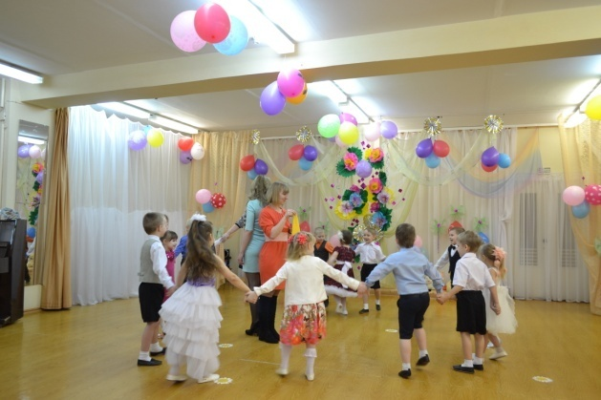
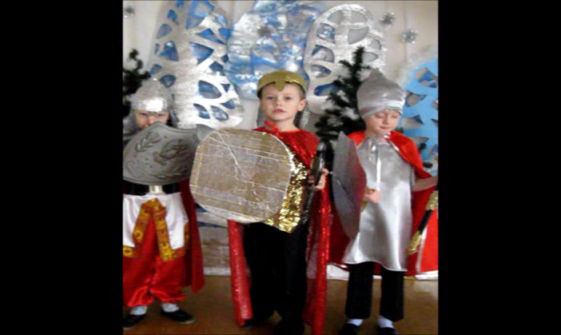
Выставка рисунков на тему
«Россия – Родина моя»
Поисково - познавательная деятельность:
Досуг с родителями «День народного единства - что это значит?»

Slide 13
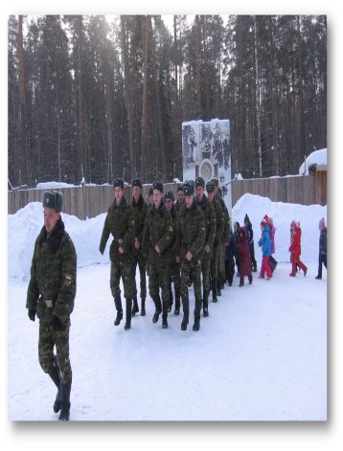
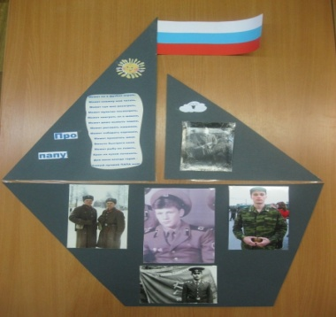
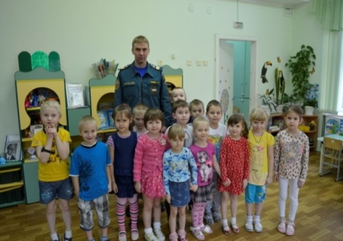
Работа с родителями:
Помощь в подборе познавательного материала
Экскурсия в воинскую часть
Изготовление родителями и детьми творческих работ
Участие в беседах
Оформить страничку «Советский воин» из фонда личных
семейных фотографий.
Консультации: «История нового праздника», «День народного единства»

Slide 14
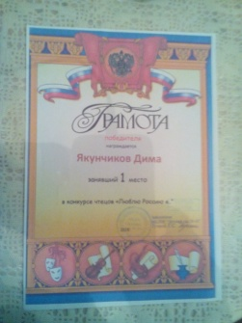
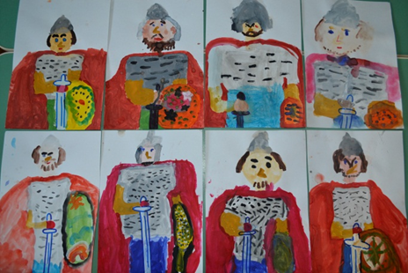
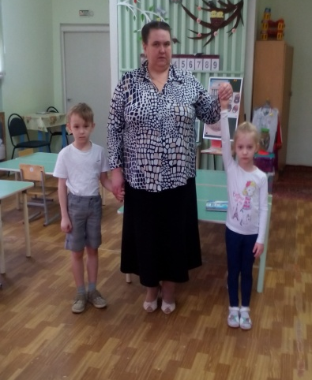
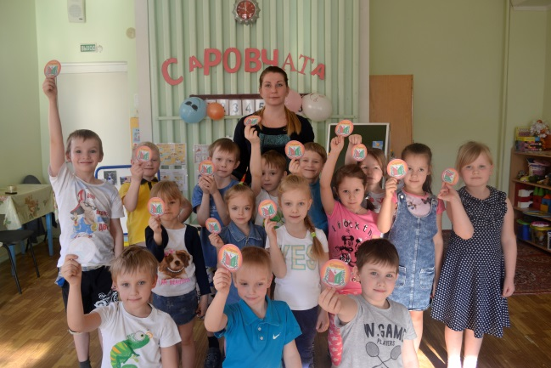
III этап – создание проекта
Выставка детского творчества:
«День народного единства.
Богатыри земли русской»
Конкурс чтецов «Люблю Россию я»
Викторина
«Мы – патриоты. Юные саровчата».

Slide 15
Вывод:
В ходе реализации проекта мы пришли к выводу, что подобные занятия, игры, продуктивная деятельность объединяют детей общими впечатлениями, переживаниями, эмоциями, способствуют формированию чувства гордости за свою страну. У детей появился интерес к самостоятельному поиску ответов в различных источниках информации, повысилась мотивационная составляющая: дети стали задавать больше вопросов, интересоваться познавательной литературой.
Таким образом, можно утверждать, что при создании определенных условий и использовании различных форм и методов работы, а также при включении в проект заинтересованных взрослых: педагогов и родителей, детям вполне доступно овладение элементарными знаниями о Дне народного единства.

